Slide 1
Лекція 3
Передумови виникнення та розвитку творчої діяльності на етапі дитинства

Slide 2
План
1. Формування сенсорної бази творчості.
2. Пізнавальна активність як вектор творчості.
3. Становлення творчої особистості дитини.
4. Розвиток творчого потенціалу
особистості в онтогенезі.
5. Здібності: дефініції та характеристики.

Slide 3
1. Формування сенсорної бази творчості
Л.С.Виготський у книзі «Уява і творчість в дитячому віці» (1991) розглядав сприймання як першу опорну точку для майбутньої творчості, коли відбувається накопичення матеріалу, з якого у подальшому будується
фантазія. Чим більше знань та
уявлень про об’єкт, тим багатшим та виразнішим буде його втілений образ.

Slide 4
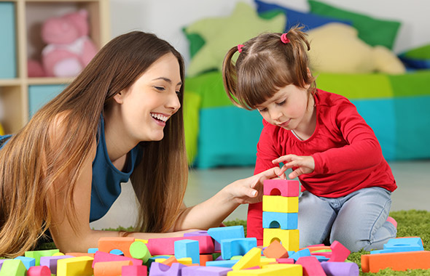
1. Формування сенсорної бази творчості
Для виникнення творчого задуму дитині важливо мати яскраві враження, певні уявлення джерелом яких є різноманітний предметний та природний світ, соціальні явища,
література,
різні види діяльності.

Slide 5
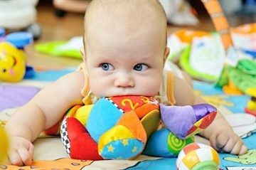
1. Формування сенсорної бази творчості
В ранньому віці діти активно використовують в освоєнні світу смакові, тактильні та нюхові рецептори, вони все тягнуть до рота, який є філогенетично зумовленою важливою рецепторною частиною організму.
Саме рот дитини бере участь
у побудові перших психічних
образів і навіть
моделей-репрезентацій
оточуючих дитину об'єктів.

Slide 6
1. Формування сенсорної бази творчості
Важливою характеристикою сприймання навколишнього світу малюка є егоцентризм
(суб'єктивно-однобічне розуміння світу речей та слів).
Дитина довірливо і наївно вважає, що будь-яка річ, яка потрапляє в поле її зору,
саме така, якою вона їй здається,
з її точки зору, – з того місця,
з якого вона її спостерігає.

Slide 7
1. Формування сенсорної бази творчості
Поступово діти вдаються до спеціальних прийомів детального обстеження предмета, сприймання стає все більш активним, довільним, цілеспрямованим.
Протягом дошкільного віку
неухильно зростає тривалість
розглядання дітьми таких
об'єктів, як картинки.

Slide 8
1. Формування сенсорної бази творчості
У ході сприймання об’єктів, використовуючи різні аналізатори, діти відзначають ознаки:
- колір, відтінки, що сприймаються зором;
- форму (зір, моторно-м’язові дії, дотик);
- розмір (зір, слух, дотик, моторно-м’язові дії);
- звуки, шуми (слух);
- співвідношення в просторі (зір, слух);
- вага (зір, моторно-м’язові дії);

Slide 9
1. Формування сенсорної бази творчості
- властивості поверхні: гладкість, шорсткість, пружність;
- ритм (зір, слух, дотик);
- рух предмета: напрямок, швидкість, шлях проходження;
- назву деталей предмета.

Slide 10
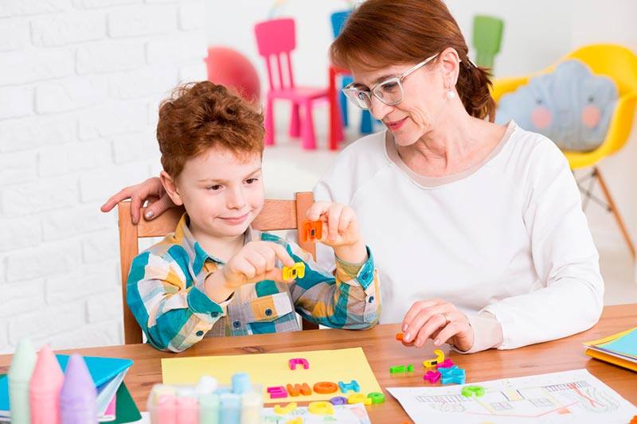
1. Формування сенсорної бази творчості
Загалом оволодіння сенсорними еталонами як системою мірок, зразків та формування у дітей узагальнених способів обстеження предметів якісно змінює їх
сприймання, удосконалює
навички конструювання,
творення реальності.

Slide 11
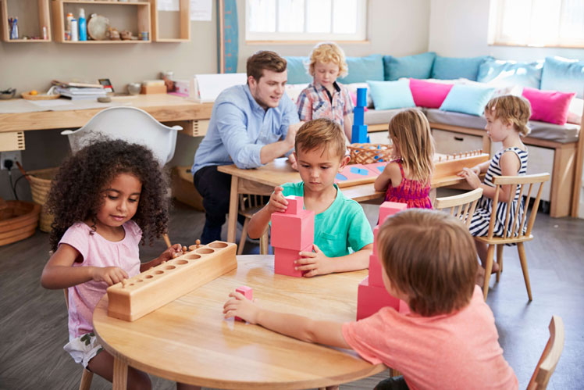
1. Формування сенсорної бази творчості
Дітей необхідно збагачувати різноманітними враженнями, створювати предметне середовище, сприяти розвитку спостережливості, вмінню бачити характерні
особливості предмета,
запам’ятовувати їх і
відтворювати в
процесі роботи.

Slide 12
2. Пізнавальна активність як вектор творчості
Пізнавальна діяльність - виборча спрямованість особистості на предмети і явища навколишнього світу.
Пізнавальна активність –
це один з найважливіших
мотивів навчання дітей.

Slide 13
2. Пізнавальна активність як вектор творчості
Джерелом, підґрунтям пізнавальної активності малюка, що задає тон і швидкість становлення когнітивних та особистісних структур, творчої діяльності дитини виступає пізнавальна потреба, потреба у набутті нових знань, що є однією з найважливих потреб,
особливо у період
становлення психіки,
особистості малюка

Slide 14
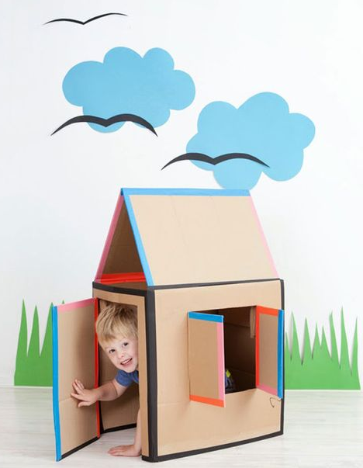
2. Пізнавальна активність як вектор творчості
Пізнавальна, пошукова,
орієнтувально-дослідницька
діяльність дітей дозволяє їм
моделювати у свідомості
картину світу, засновану
на власних спостереженнях,
відповідях, встановленні
взаємозалежностей,
закономірностей тощо.
При цьому перетворення мають творчий характер.

Slide 15
2. Пізнавальна активність як вектор творчості
Важливою особливістю пізнавальної, дослідницької діяльності дітей, дитячого експериментування є й те, що мета їх невизначена та нестійка.
У ході пошуку вона
поступово уточнюється.
Всі пошукові дії дітей
при цьому гнучкі,
діагностичні.

Slide 16
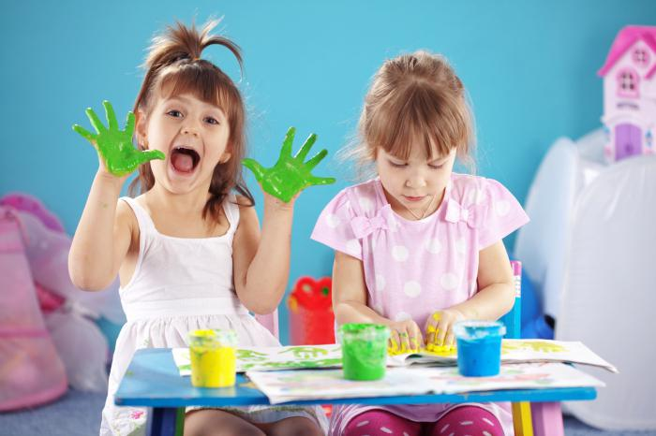
2. Пізнавальна активність як вектор творчості
Творча сутність дитячої пошукової діяльності, експериментування полягає у тому, що вона не задається дорослим наперед
у вигляді тієї чи іншої схеми,
а будується самим
дошкільником у міру
отримання все нових
відомостей про об’єкт.

Slide 17
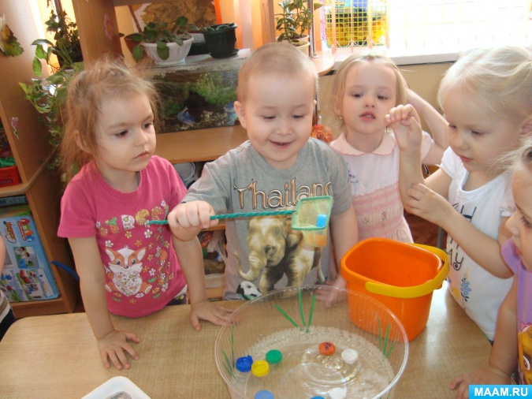
2. Пізнавальна активність як вектор творчості
Пізнавальна діяльність, експериментування у дошкільному віці характеризується ускладненням та розвитком дій цілеутворення:
дитина сама ставить собі цілі,
сама їх досягає,
отримуючи нове знання
про предмети.

Slide 18
2. Пізнавальна активність як вектор творчості
У пізнавальній діяльності варто враховувати показники розвитку експериментування, що характеризують разом з тим й динаміку його розвитку:
– характер дій (маніпулятивний або пошуковий);
– закономірність (випадковість) у створенні образу, конструкції;
– виділення зв’язків між експериментами;
– інтелектуальна активність.

Slide 19
2. Пізнавальна активність як вектор творчості
У ході пізнавальної, дослідницької діяльності у дошкільників:
– формується діалектичне мислення, тобто здатність бачити різноманітність світу в системі взаємозв’язків та взаємозалежностей;
– розвивається власний пізнавальний досвід в узагальненому вигляді за допомогою наочних засобів (еталонів, символів, умовних замінників, моделей);

Slide 20
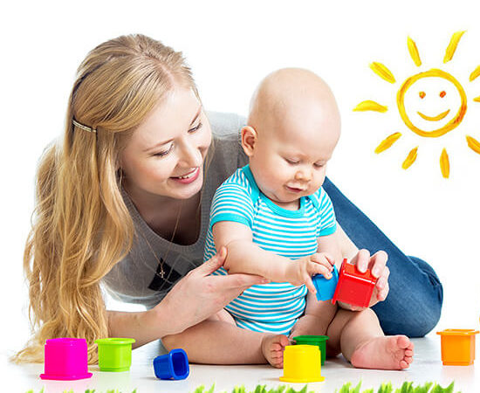
2. Пізнавальна активність як вектор творчості
– розширюються перспективи розвитку пошуково-пізнавальної діяльності дітей шляхом включення їх у мисленнєві, моделюючі та перетворюючі дії;
– підтримується ініціатива,
розвивається допитливість,
критичність, самостійність,
кмітливість.

Slide 21
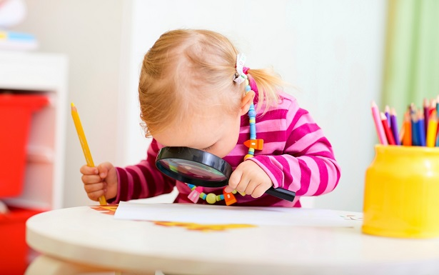
3. Становлення творчої особистості дитини
Розвиток інтелектуальних та творчих потенцій дітей є важливою характеристикою дошкільного віку, періоду інтенсивної та самостійної творчості дітей.
Все це відбувається
закономірно та
мимовільно.

Slide 22
3. Становлення творчої особистості дитини
Обдаровані діти, як правило, не потребують цілеспрямованих втручань, впливів і формувань.
А все тому, що
«розумного вчити –
тільки шкодити».

Slide 23
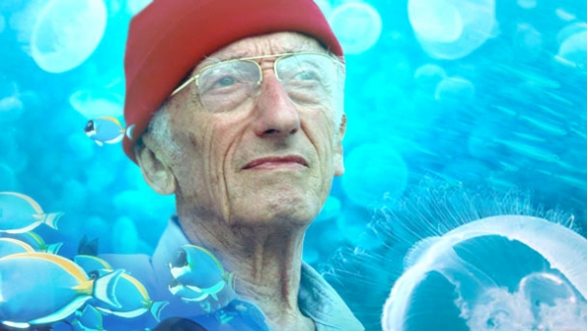
3. Становлення творчої особистості дитини
Наприклад, найвідоміша людина Франції, що отримала звання «Людина № 1, дослідник океану ХХ століття», Жан Ів Кусто в дитинстві був відрахований зі школи за те, що розбив безліч вікон.
Це не завадило йому стати
талановитим океанографом,
ученим, письменником.

Slide 24
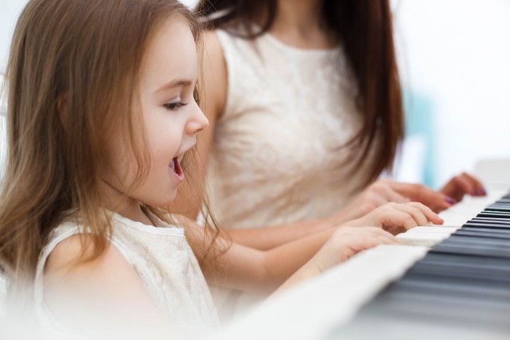
3. Становлення творчої особистості дитини
Вчені сходяться на думці, що інтелект, творчі здібності не більше, ніж на 30-50% зумовлені спадковістю.
На їхню думку, про вроджені здібності мова заходить тільки тоді, коли
дорослі виявляють свою
безпорадність, або ж
педагогічні методики
демонструють свою
неефективність.

Slide 25
3. Становлення творчої особистості дитини
Дитячий мозок – це орган, що поглинає майже 90% енергії у тіла новонародженого, і 50% – у п’ятирічної дитини. І якщо якісь обставини відбирають цю енергію,
це може мати плачевні
наслідки.
Навіть елементарний
йододефіцит, порахували
вчені, знижує IQ
на 12 пунктів.

Slide 26
3. Становлення творчої особистості дитини
Перешкоди реалізації потенціалу дітей.
Фактори оточення:
- сімейні умови: конфлікт у родині позбавляє енергії;
- нестача стимуляції, уповільнене навчання або навпаки навчання за програмою вищого рівня складності;
- тиск ровесників, що вимагає «бути схожим на інших»;
- самотність, ігнорування ровесниками й освітнім закладом.

Slide 27
3. Становлення творчої особистості дитини
Індивідуальні фактори:
- інтерналізовані проблеми: депресія, тривожність, перфекціонізм, уникнення невдачі, низька впевненість у собі;
- екстерналізіровані проблеми: непослух, дратівливість, некомформность;
- порушення здібностей до навчання;
- нетрадиційні види обдарованості;
- порушення саморегуляції: неорганізованість, імпульсивність, дефіцит уваги і т.д.

Slide 28
3. Становлення творчої особистості дитини
Серед об’єктивних причин:
- низький психологічний рівень
підготовки педагогів;
думка, що обдарована дитина
не потребує допомоги;
відсутність програм, технологій
для роботи з обдарованими дітьми;
- дефіцит у дорослих психологічних знань про індивідуальноособистісні особливості поведінки і розвитку обдарованих дітей тощо.

Slide 29
3. Становлення творчої особистості дитини
Взаємодія з дорослим створює найбільш сприятливі умови для повноцінного розвитку особистості, її гуманізації, для прояву і розвитку творчих, художніх здібностей дитини.
Створити ці необхідні умови саморозвитку, в яких дитина не просто буде отримувати знання від дорослого, а й розвивати свої потенціальні творчі та пізнавальні можливості можливо тільки у сумісній роботі, за умови взаємодії та підтримки.

Slide 30
4. Розвиток творчого потенціалу особистості
Формування креативності:
- пік розвитку у віці від 3,5 до 4,5 років;
- підвищення креативності у
перші три роки навчання в школі;
- зниження креативності протягом
наступних року-двох;
- новий поштовх розвитку креативності у підлітковому віці (у зв’язку з підвищенням рівня фізичного розвитку).

Slide 31
4. Розвиток творчого потенціалу особистості
Допитливість дитини:
1 етап розвитку – «тотальний інтерес до оточуючого» (від 1 року до 2,5 років);
2 етап – «вік запитань» (від 2,5 до 7 років; наприкінці періоду
спостерігається
«пік допитливості»).

Slide 32
4. Розвиток творчого потенціалу особистості
Показники сформованості
креативності у дошкільника:
- чутливість до проблем,
готовність їх розв'язувати
власними силами;
- відкритість новим ідеям, інтерес до невідомого;
- схильність руйнувати чи змінювати стереотипи, відмовлятися від шаблонів, відходити від зразків;

Slide 33
4. Розвиток творчого потенціалу особистості
спроможність виходити за межі заданої іншими ситуації;
швидкість аналогій, протиставлень, асоціацій;
загострене сприйняття неточностей, недоліків, відхилень, незвичності, складності;
уміння підійти до проблеми з різних точок зору;
уміння вносити щось нове, видавати оригінальні ідеї, розв'язувати нові завдання, досягати незвичних результатів;

Slide 34
4. Розвиток творчого потенціалу особистості
пошуково-перетворювальне ставлення до дійсності;
висока пізнавальна активність;
допитливість;
уміння швидко переходити від одного способу розв'язання до іншого;
переключатися;
переконструйовувати елементи в нових комбінаціях (комбінаторні властивості);

Slide 35
4. Розвиток творчого потенціалу особистості
дотепність, почуття гумору, інтерес до парадоксів;
сміливість та незалежність суджень;
здатність до постановки власної мети;
об'єктивність суджень, неупередженість оцінок;
самокритичність, здатність посміятися із себе;
використання різних форм доказів;
уміння помічати зв'язки між ознаками, формально між собою не пов'язаними;

Slide 36
4. Розвиток творчого потенціалу особистості
здатність сприймати об'єкти комплексно, цілісно, виділяти в них головне, істотне, відкривати потенційне;
розвинена уява, метафоричність
(створення фантастичних ідей);
уміння дивуватися;
здатність прогнозувати, передбачати, висувати гіпотези, робити припущення;
орієнтація на ідеальні еталони.

Slide 37
4. Розвиток творчого потенціалу особистості
Стадії прояву дошкільником творчої активності:
наслідування – копіювання готового (потрапляючи у нову ситуацію, дитина репродукує готовий спосіб дії, повторює його за дорослим заради досягнення бажаного результату);
творче наслідування – внесення елементів новизни (прояв самодіяльності без внесення істотних змін у запропоновану іншими схему дій, зразок, ідею);

Slide 38
4. Розвиток творчого потенціалу особистості
репродуктивна творчість – уміння взяти за основу запропоновану схему (ідею), але істотно її переробити, внести зміни (дитина вносить елементи новизни й оригінальності; ця стратегія характерна для дошкільників – креативів); справжня творчість, створення нового (недоступна дошкільникові: створити оригінальну ідею можна лише на піку свого креативного розвитку й у сфері своїх інтересів, здібностей).

Slide 39
5. Здібності: дефініції та характеристики
Щодо вікових проявів особливостей розвитку здібностей, то першими вже у дошкільному віці яскраво виявляються музичні та образотворчі здібності.
Наприклад, у В. А. Моцарта музичні здібності проявились вже у 3 роки, Н. А. Римського-Корсакова – у 2 роки; Ньютон в дитинстві конструював механічні іграшки і т.п.

Slide 40
5. Здібності: дефініції та характеристики
Здібності можуть проявлятися як:
- загальні інтелектуальні здібності;
- конкретні досягнення;
- спілкування та лідерство;
- творчість і продуктивна діяльність;
- художньо-образотворчі здібності;
- психомоторні здібності.

Slide 41
5. Здібності: дефініції та характеристики
Загальні інтелектуальні здібності виявляються у легкості навчання, спостережливості, гостроті, рухливості, швидкості мислення, винятковій пам’яті, багатій і різноманітній обізнаності дитини. Інтелектуально обдарована дитина
гарно міркує, ясно мислить, задає
багато запитань, має творче
сприймання, швидко реагує
на все нове.

Slide 42
5. Здібності: дефініції та характеристики
Здібності до мови виявляються у неабиякому інтересі дитини до читання, яке стає найулюбленішим заняттям, у збереженні і тривалості уваги до книги, словесної інформації, доброму розумінні того,
що дитині читають,
запам’ятовуванні і
відтворенні прочитаного.

Slide 43
5. Здібності: дефініції та характеристики
Здібності до математики виявляються в інтересі до обчислювання, вимірювання чи упорядкування предметів, у незвичному для свого віку розумінні математичних символів;
здібності у природознавстві – у винятковому інтересі до живої природи, природних явищ, нахилі до їх класифікації, в інтересі до природничих дослідів, в розумінні причинно-наслідкових залежностей у природі тощо.

Slide 44
5. Здібності: дефініції та характеристики
Для спілкування і лідерства характерний високий рівень комунікації, легке пристосування до різних ситуацій. При сторонніх людях дитина зберігає упевненість у собі, легко спілкується з дорослими і дітьми, генерує ідеї, виявляє ініціативу. Часто є лідером у спільній діяльності,
бере на себе роль організатора,
володіє даром переконання.
Інші діти звертаються до неї
по допомогу і за порадою.

Slide 45
5. Здібності: дефініції та характеристики
Художньо-образотворчі здібності дитини виявляються у високому інтересі до візуальної інформації. Вона до подробиць запам’ятовує побачене. Багато часу малює і ліпить, зосереджено працює над своїми витворами. Будуючи композицію малюнка, включає в нього багато деталей. В образах художньо обдарованої дитини немає одноманітності, вона відтворює у образотворчій діяльності все, що бачить довкола.

Slide 46
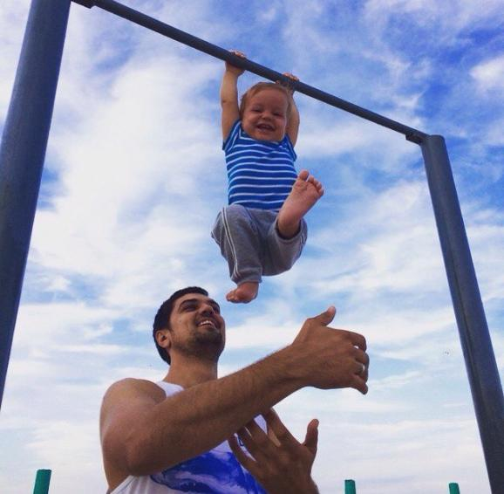
5. Здібності: дефініції та характеристики
Психомоторні здібності проявляються у високому інтересі до діяльності, яка вимагає зусиль тонкої моторики. Дитина має хорошу зорово-моторну координацію, любить бігати, стрибати, має чудову рівновагу при виконанні рухів,
володіє тілом в будь-якому
маневруванні, має відносно
до свого віку значну
фізичну силу.

Slide 47
5. Здібності: дефініції та характеристики
Якщо дитині властивий інтерес до музичних занять, співів, вона чутлива до характеру і настрою музики, складає власні оригінальні мелодії чи співає – у неї є музичні здібності та їх варто розвивати.
Діти із артистичними здібностями легко входять у роль будь-якого персонажу, передають почуття та емоції через міміку, жести, рухи, люблять ігри-драматизації.

Slide 48
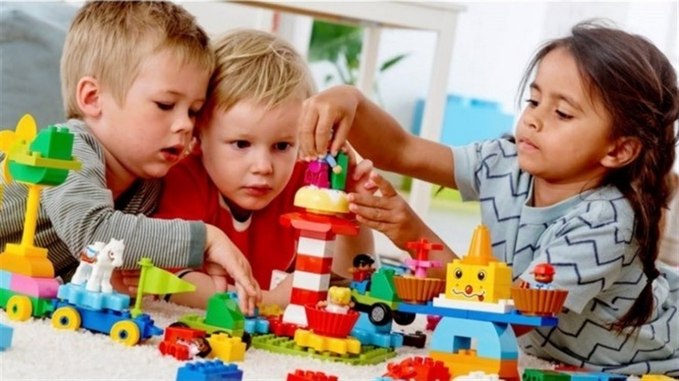
5. Здібності: дефініції та характеристики
Якщо вона виявляє незалежність і некомформність, винахідливість у своїй продуктивній діяльності, значну гнучкість при вирішенні проблеми або використанні матеріалів, може продукувати оригінальні ідеї і виявляє новий підхід у стандартних ситуаціях, цікавиться різними
механізмами та машинами,
багато конструює та проектує
– у неї є потенціал
технічної творчості.

Slide 49
5. Здібності: дефініції та характеристики
Вона може бути схильна до фантазування, коли розповідає про щось знайоме, оригінально передає характер, почуття, настрій героїв, легко будує сюжети розповідей та віддає перевагу читанню – тоді вона схильна до літературної творчості.

Slide 50
5. Здібності: дефініції та характеристики
Загалом здібності розвиваються інтегративно з іншими рисами особистості, в умовах безпосередньої взаємодії дитини з соціумом.
І в цьому випадку важливо,
наскільки можливості
соціуму узгоджуються
з її потенціальними
можливостями.

